Slide 1
08
깃허브에 이력서 사이트와 블로그 만들기
08-1 HTML, CSS 파일로 이력서 사이트 만들기
08-2 깃허브에 블로그 만들기

Slide 2
08-1 HTML, CSS 파일로 이력서 사이트 만들기
사용할 파일 준비하기
웹 사이트를 만들려면 사이트 내용이 담긴 HTML 파일과 사이트 디자인을 담당하는 CSS 파일을 준비해야 함
HTML과 CSS를 공부했다면 문서를 직접 만들어 보는 것도 좋음
이때 첫 화면은 반드시 index.html로 저장해야 하고, 자신의 컴퓨터에서 이미지가 제대로 보이는지, 링크가 제대로 동작하는지 확인한 뒤 푸시해야 함
아직 이력서 사이트 파일을 준비하지 못했다면 이 책에서 제공하는 예제 파일을 사용해서 연습해도 됨
미리 만들어 둔 소스를 여러분의 저장소로 복제하는 방법과 VS Code를 통해 풀과 푸시 사용법을 함께 공부
단, HTML과 CSS의 기본은 알고 있어야 소스를 수정하기가 쉬움

Slide 3
08-1 HTML, CSS 파일로 이력서 사이트 만들기
저장소 복제하기(fork)
깃허브 사이트에 로그인한 후 이력서 예제 파일이 저장된 https://github.com/jjlaon/resume로 접속 화면 오른쪽 위에 있는 [Fork]를 클릭
현재 계정에 저장소를 복제할 때 원래 저장소와 같은 이름을 사용하기 때문에 [Create fork]를 클릭
잠시 기다리면 복제가 끝남 그리고 여러분의 계정에 ‘resume’라는 이름의 저장소가 만들어졌을 것 화면 왼쪽 위를 보면 ‘계정 /resume’이라고 나타나 있고, 그 아래에 ‘forked from jjlaon/resume’이라고 되어 있음 즉, jjlaon/resume 저장소에서 포크했다는 의미 예를 들어 여기에서 사용한 계정은 peacein인데, jjlaon/resume을 복제해서 peacein/resume 저장소를 만든 것 그리고 이제부터는 peacein/resume에서 소스를 수정할 수 있음

Slide 4
08-1 HTML, CSS 파일로 이력서 사이트 만들기
지역 저장소로 복제하기(clone) – (1)
VS Code를 실행합니다. 열려 있는 작업 폴더가 있다면 기존 폴더를 닫아야 함 탐색기 창에 [폴더 열기]와 [리포지토리 복제] 버튼이 보일 것 [리포지토리 복제]를 클릭
화면 위쪽에 나타나는 입력 창에 복제할 저장소 주소를 입력 여기에서는 이력서 파일을 포크해 둔 여러분의 깃허브 저장소 주소를 입력
복제한 저장소를 어디에 저장할지 선택 저장소를 복제하면서 저장소 이름과 같은 폴더가 만들어지므로 그 폴더가 있어야 할 위치를 선택하면 됨 여기에서는 [바탕 화면]을 선택하고 [리포지토리 위치 선택]을 클릭
저장소 복제가 끝나면 복제된 저장소를 VS Code에 열 것인지 묻는 창이 나타남 [열기]를 클릭
VS Code에 ‘RESUME’이라는 작업 폴더가 추가되면서 복제한 저장소의 파일들이 나타남 index.html을 클릭하면 오른쪽 편집 창에 그 내용이 표시됨

Slide 5
08-1 HTML, CSS 파일로 이력서 사이트 만들기
지역 저장소로 복제하기(clone) – (2)
저장소 폴더를 저장한 바탕 화면을 보면 resume 폴더가 만들어져 있을 것 이렇게 VS Code에서 사이트를 복제하면(clone) 새 폴더를 만들고 지역 저장소를 만든 후에 터미널 창에서 원격 저장소를 복제하는, 이 많은 과정을 몇 번 클릭하는 것만으로도 해결할 수 있음
resume 폴더에 있는 index.html을 더블클릭하면 예제 사이트의 모습을 볼 수 있음 이미지와 텍스트만 들어 있는 간단한 페이지임

Slide 6
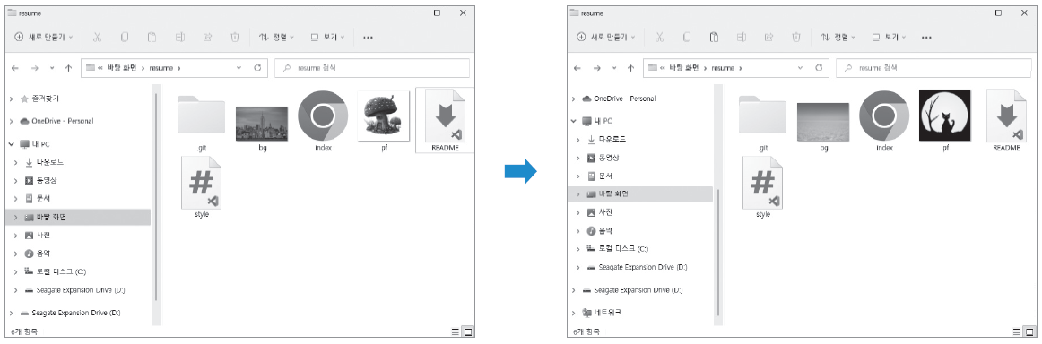
08-1 HTML, CSS 파일로 이력서 사이트 만들기
사용할 이미지 파일 교체하기
현재 index.html 문서에는 배경 이미지와 프로필 이미지, 이렇게 이미지를 2개 사용했음
기존 이미지를 그냥 사용해도 되지만, 다른 것으로 바꾸고 싶다면 기존의 bg.jpg 파일과 pf.png 파일을 삭제한 후 원하는 배경 이미지는 bg.jpg로 저장하고, 프로필 이미지는 pf.png로 저장하면 됨

Slide 7
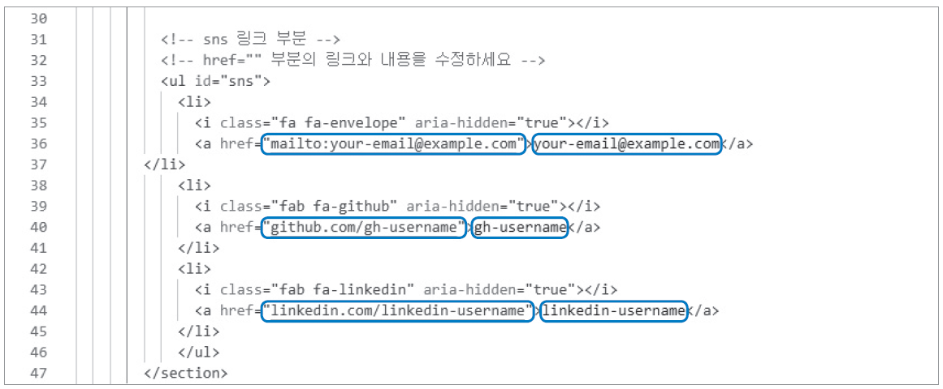
08-1 HTML, CSS 파일로 이력서 사이트 만들기
index.html 파일 수정하기 – (1)
VS Code에서 현재 작업 폴더에 있는 index.html 파일을 클릭하면 오른쪽에 편집 창이 나타남 <h1>funnycom</h1>에서 funnycom 대신 여러분의 이름을 넣음 그리고 <h2>…</h2> 부분은 현재 직업을 적고 <!—자기 소개 → 부분은 <p>와 </p> 사이에 자신에게 맞게 내용을 수정함
<!-- sns 링크 부분 --> 의 내용을 수정

Slide 8
08-1 HTML, CSS 파일로 이력서 사이트 만들기
index.html 파일 수정하기 – (2)
그 밖에 경력과 기술, 학력 등도 자신에게 맞게 내용을 수정한 후 {{ Ctrl + S }}(윈도우)나 {{ Command + S }}(맥)를 눌러 저장
브라우저에서 resume/index.html 파일을 열어 원하는 내용으로 바뀌었는지 확인

Slide 9
08-1 HTML, CSS 파일로 이력서 사이트 만들기
변경 사항 커밋하기
VS Code에서 (소스 제어)를 클릭해 소스 제어 창으로 이동 index.hml 파일을 수정했고 bg.jpg와 pf.png 파일을 다른 것으로 바꿨기 때문에 변경 사항이 3개 index.html만 수정했다면 변경 사항은 하나뿐이므로 [변경 사항]의 항목마다 를 눌러 스테이징함
커밋 메시지를 입력한 후 메시지 창 위에 있는 를 클릭하면 커밋이 끝남
깃허브의 resume 저장소로 가보면 방금 푸시한 커밋이 올라와 있는 것을 확인할 수 있음

Slide 10
08-1 HTML, CSS 파일로 이력서 사이트 만들기
원격 저장소를 페이지로 전환하기
이력서 파일이 저장된 저장소에서 [Settings]를 클릭
왼쪽의 카테고리에서 [Pages]를 선택 오른쪽을 보면 Branch 항목이 [None]으로 되어 있음 [None]을 클릭한 후, 이력서 파일이 있는 브랜치를 선택하는데 여기에서는 [main]을 선택
Source를 main으로 지정했으면 반드시 옆에 있는 [Save] 버튼을 클릭해야 저장
저장소가 페이지로 설정되면 바로 주소를 알려 줌 깃허브에서 만든 사이트의 주소 형식은 다음과 같음 알려 준 주소를 클릭해서 사이트를 확인할 수 있음
깃허브 페이지가 만들어진 후 주소까지 알려 줬다고 해도 결과를 즉시 볼 수는 없음 화면에 있는 주소를 클릭해도 오류가 표시되지만 시간이 조금 흐른 후 다시 접속하면 사이트를 볼 수 있음

Slide 11
08-2 깃허브에 블로그 만들기
지킬 테마 살펴보기
지킬 테마 디자인을 선택할 때는 자신의 블로그의 목적을 먼저 생각해야 함
블로그는 게시물을 자주 작성하므로 온라인에서 수정하기 편리해야 하고, 최근 게시물이 앞에 보이도록 해야 함
웹 사이트를 만들어 주는 테마도 있어 간단한 이력서 사이트뿐만 아니라 업무용 사이트도 만들 수 있음
지킬 테마는 유무료 테마 모두 있음 개인 블로그라면 무료 테마로도 충분히 운영 가능, 디자인이 잘 되어 있는 테마를 찾는다면 유료 테마도 고려
검색 사이트에서 ‘지킬 테마’ 또는 ‘Jekyll Theme’으로 검색하면 지킬 테마와 관련된 여러 사이트를 확인할 수 있음
테마 설명마다 Demo 링크가 있어서 클릭해 보면 테마의 전체 모습을 볼 수 있음
지킬 테마는 대부분 깃허브의 저장소로 연결됨
지킬 테마를 찾을 때 참고할 만한 사이트
https://github.com/topics/jekyll-theme
http://jekyllthemes.org/
https://jekyllthemes.io/
https://jekyll-themes.com/
https://jamstackthemes.dev/ssg/jekyll/

Slide 12
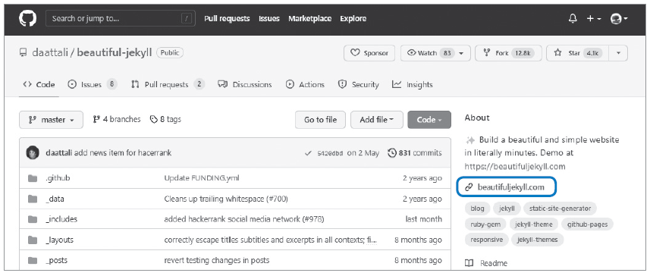
08-2 깃허브에 블로그 만들기
지킬 테마 선택하기
깃허브 검색 창에서 ‘jekyll’을 검색하면 지킬 테마와 관련된 수많은 결과가 나타남 결과마다 즐겨찾기 개수가 표시되므로 그것으로 해당 테마의 인기를 확인할 수 있음
검색 결과 중에서 궁금한 테마를 클릭하면 소스가 있는 저장소로 연결됨 소스에는 대부분 데모 링크와 함께 자세한 사용법도 포함되어 있으므로 데모 링크를 찾아서 클릭
지킬 테마를 사용했을 때 사이트의 형태가 어떠한지 확인할 수 있으므로 이런 식으로 원하는 지킬 테마를 선택

Slide 13
08-2 깃허브에 블로그 만들기
블로그 만들고 기본 환경 설정하기 – (1)
깃허브에서 ‘jekyll’을 검색한 후 검색 결과 중에서 ‘jekyll-now’ 테마를 사용
jekyll-now 저장소로 이동 README 안에 테마 사용법과 데모 사이트 링크 등이 있으므로 살펴봄 그리고 이 테마를 사용하겠다고 결정했으면 [Fork]를 클릭
여러분의 계정으로 저장소를 복제하기 위한 정보를 입력 여기에서는 저장소 이름을 만들 때 주의해야 함 깃허브 저장소를 블로그로 만들려면 여러분의 GitHub 계정 뒤에 .github.io를 붙여서 저장소 이름으로 사용 예를 들어 ‘jjlaon’이라는 계정에 블로그를 만들려면 블로그 이름은 jjlaon.github.io가 됨 저장소 설명은 옵션이므로 꼭 입력하지 않아도 됨, 저장소 이름을 확인했다면 [Create fork]를 클릭
여러분의 계정으로 jekyll-now 테마 저장소가 복제되었음 지킬 테마 저장소에서 기본 브랜치를 master로 사용했으므로 여러분 계정에 복제될 때도 master 브랜치로 복제됨

Slide 14
08-2 깃허브에 블로그 만들기
블로그 만들고 기본 환경 설정하기 – (2)
복제한 지킬 테마를 내 블로그에서 사용하려면 테마 환경을 자신에 맞게 설정해야 함 저장소에 있는 파일 목록에서 [_config.yml] 파일을 클릭
_config.yml 파일 내용이 화면에 표시됨 이 파일을 수정하기 위해 을 클릭

Slide 15
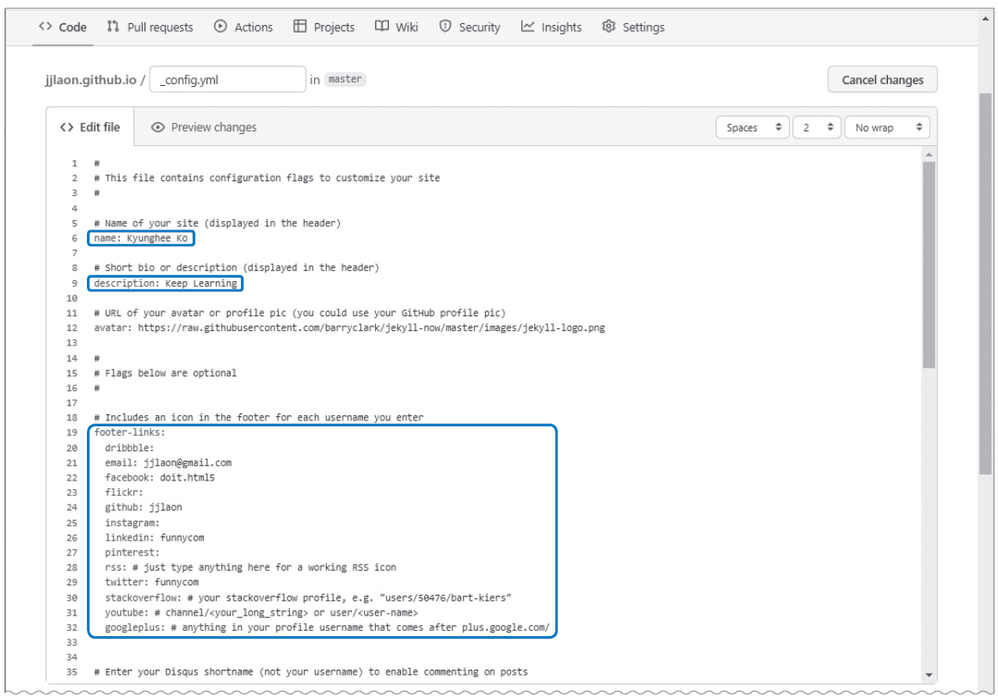
08-2 깃허브에 블로그 만들기
블로그 만들고 기본 환경 설정하기 – (3)
항목마다 주석이 남아 있어서 이 내용을 참고하면서 자신에 맞게 수정함 항목 중에서 name과 description, footer links의 url 부분은 꼭 수정 그다음 간단한 커밋 메시지와 함께 [Commit changes] 버튼을 클릭해 커밋
브라우저 창에 새로운 탭을 열고 블로그 주소를 입력해 확인 _config.yml에서 수정한 name과 description 내용이 블로그 위쪽에 나타나고, footer links에서 지정한 SNS 링크가 블로그 아래쪽에 나타남

Slide 16
08-2 깃허브에 블로그 만들기
블로그에 포스트 작성하기 – (1)
먼저 _posts 디렉터리에 있는 기본 포스트 파일인 [2014-3-3-Hello-World.md]를 클릭
포스트를 작성할 때도 기본적으로 지켜야 할 형식이 있음 을 클릭해서 파일이 어떻게 작성되었는지 확인
포스트 내용에서 ---부터 ---까지는 모든 포스트에 꼭 들어가야 할 내용! layout:post는 수정하면 안 되고, title 부분은 포스트 제목이므로 포스트를 작성할 때마다 수정 새 포스트에 사용하기 위해 ---부터 ---까지 선택해 복사
웹 브라우저의 ‘뒤로’ 버튼을 두 번 눌러 _posts 디렉터리 화면으로 돌아옴 그리고 [Add file] → [Create new file]을 선택
파일 이름에는 2022-06-10-first.md처럼 날짜와 파일 이름, 그리고 확장자 .md를 입력 포스트 내용 맨 위에는 방금 복사한 내용을 붙여 넣고 title: 다음에 나오는 내용을 수정 title 내용은 블로그에 표시되는 포스트의 제목임 그다음 원하는 내용을 입력하는데 앞에서 공부한 마크다운 문법을 사용해서 포스트를 작성

Slide 17
08-2 깃허브에 블로그 만들기
블로그에 포스트 작성하기 – (2)
[Preview] 탭을 클릭해서 원하는 결과가 나오는지 확인 수정이 필요하다면 [Edit new file] 탭을 클릭해서 소스를 수정하면 됨 입력이 끝났으면 화면 아래에서 커밋 메시지를 입력하고 [Commit new file] 버튼을 눌러 커밋
새 포스트를 커밋하면 _posts 디렉터리에 방금 만든 포스트 파일이 나타남 이제부터 블로그에 새 포스트를 추가하고 싶다면 같은 방법으로 _post 디렉터리에 파일을 만들면 됨
이번에도 포스트를 작성하고 조금 기다려야 블로그에서 확인할 수 있음

Slide 18
08-2 깃허브에 블로그 만들기
블로그 포스트에 이미지 넣기 – (1)
블로그의 이미지는 저장소 자체에 올리기도 하지만 jekyll-now 테마에서는 images 디렉터리를 사용하고 있음 저장소의 images 디렉터리로 이동한 후 [Add file] → [Upload file]을 선택하고 사용할 이미지 파일을 드래그해서 업로드
저장소에 변경 사항이 생겼으므로 커밋 메시지를 작성한 후 [Commit changes]를 클릭
images 디렉터리에 방금 업로드한 파일이 올라와 있을 것
이제 _posts 디렉토리로 이동 새 파일을 만들 수도 있지만 여기에서는 기존 포스트를 수정해서 이미지를 추가해 봄 앞에서 만들었던 포스트 파일을 클릭
포스트 내용을 수정하기 위해 을 클릭
images 디렉터리에 있는 이미지를 삽입하려면 다음 형식을 사용해서 삽입할 이미지 파일을 지정

Slide 19
08-2 깃허브에 블로그 만들기
블로그 포스트에 이미지 넣기 – (2)
커밋하기 전에 [Preview] 탭을 눌러 이미지가 제대로 나타나는지 확인 수정이 필요하다면 [Edit file] 탭을 클릭해서 소스를 수정하고 다시 [Preview] 탭에서 결과를 확인 원하는 결과가 나왔다면 커밋 메시지를 입력한 후 [Commit changes]를 클릭해 커밋
블로그에서 이미지가 잘 삽입되었는지 확인 첫 화면에서 포스트 내용에 있는 [READ MORE]를 클릭 이미지를 삽입했던 커밋이 반영되어 포스트에도 나타날 것

